Slide 1

BỘ CÔNG THƯƠNG
TRƯỜNG ĐẠI HỌC CÔNG NGHIỆP TP HỒ CHÍ MINH
KHOA CÔNG NGHỆ NHIỆT LẠNH
––o0o—
TIỂU LUẬN MÔN
NĂNG LƯỢNG TÁI TẠO
GVHD: NGUYỄN HIẾU NGHĨA
SVTH: VÕ ĐÌNH PHÚC : 16079681
NGUYỄN VIỆT TIẾN : 15110881
PHAN NG THẾ HÙNG : 15115141

Slide 2
Chương 8
Hướng tới một hệ thống cung cấp điện bền vững trong tương lai
8.1 Giới thiệu
Chúng ta đang sống trong một thế giới của sự chia rẽ khổng lồ về mặt giàu có, và chúng được phản ánh trong sự chênh lệch lớn về tiêu thụ năng lượng trên đầu người.
Một người Mỹ trung bình tiêu thụ một lượng điện lớn 13000 kWh / năm trong khi ở các khu vực kém phát triển của châu Phi trung bình khoảng 50 đến 100 kWh.
Một dựu án điện toán toàn cầu phổ biến và bao quát cho phép tất cả dân cư trên thế giới đạt được mức tiêu thụ điện bình quân bình quân đầu người hiện nay là hơn 3.000 kWh mỗi năm, đòi hỏi phải tăng công suất phát điện.
Giải pháp thay thế duy nhất là tăng đáng kể việc khai thác các nguồn năng lượng tái tạo, dẫn đến một hệ thống cung cấp điện bền vững hoàn toàn.
Thực hiện chuyển đổi từ việc sử dụng các nguồn tài nguyên thô sơ hiện tại của chúng ta dĩ nhiên đó là một thách thức lớn, nhưng cần phải đối mặt.
Tài nguyên tái tạo có nhiều ưu điểm. Đó là:

Slide 3
• Không thể tái sinh và sẽ tồn tại cùng với ánh sáng mặt trời;
• Bản địa, do đó giảm phụ thuộc vào nhiên liệu nhập khẩu từ các nước khác có chế độ không ổn định;
• Hầu như không gây ô nhiễm, với một số lượng phát thải nhỏ được sản xuất trong quá trình sản xuất và thải bỏ cuối cùng;
• Đa dạng và bổ sung trong thời gian phụ thuộc của họ;
• Thường nhỏ và phân bố theo địa lý và thường có thể được đặt gần nhu cầu, giảm tổn thất truyền tải và phân phối;
• Mạnh về các thuật ngữ hệ thống bởi vì số lượng rất lớn các máy phát cá nhân và độ mạnh thống kê của bộ sưu tập như vậy so với thế hệ tập trung;
• Phù hợp với nhu cầu của các nước đang phát triển, trong đó các hệ thống dựa trên công nghệ năng lượng tái tạo có thể đơn giản hơn sản xuất so với các nhà máy điện hạt nhân truyền thống hay các nhà máy điện hạt nhân.
8.2 Tương lai của năng lượng gió
8.2.1 Các tuabin gió lớn
Tiến bộ gần đây trong công nghệ tuabin gió đã được ngoạn mục. Vào thời điểm viết tuabin gió 5 MW đang có mặt trên thị trường.
Cách đây 10 năm, tuabin gió lớn nhất trên thị trường điển hình là máy có công suất 800 mã lực với hầu hết các nhà sản xuất cung cấp 600 kW đơn vị.

Slide 4
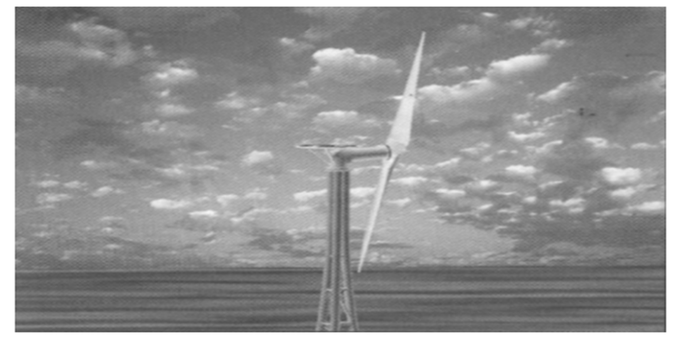
Do tính quy mô của kinh tế, các máy lớn hơn sản xuất điện với chi phí thấp hơn cho mỗi kWh, đặc biệt là trong các ứng dụng ngoài khơi.

Slide 5
8.2.2 Phát triển trang trại gió ngoài khơi
Một lắp đặt ngoài khơi có lợi thế vượt trội so với việc giảm chi phí tua bin từ kết quả quy mô của kinh tế. Môi trường nước biển dâng cao dẫn đến tăng năng suất năng lượng, gió mạnh hơn và ít biến động hơn làm cho việc tích hợp hệ thống dễ dàng hơn.
Thêm vào đó, việc chuyên chở các vật nặng hoặc lớn đặc biệt dễ dàng trên mặt nước hơn là ở những vùng đất mà đường xá có thể cần mở rộng.
Điều quan trọng là việc phê duyệt quy hoạch có thể dễ dàng hơn đối với các chương trình trang trại ngoài khơi do ảnh hưởng trực quan và tiếng ồn giảm.

Slide 6
Một trong những vấn đề chính là khả năng tiếp cận của tua bin để bảo trì.
Điều này chỉ có thể thực hiện được bằng đường biển trong điều kiện tương đối yên tĩnh, do đó các tua-bin gió lớn ngoài khơi đôi khi được trang bị các bệ đỡ trên đó có thể hạ thấp nhân viên từ trực thăng.
Các thủ tục này rất tốn kém vì vậy các nhà thiết kế đang phải chịu áp lực để phát triển các tuabin có độ tin cậy đặc biệt và các khoảng bảo trì dài.
Tích điện
Sự phát triển của công suất gió ngoài khơi có ý nghĩa đã làm cho các vấn đề hội nhập lưới trở nên nổi bật hơn.
Số lượng điện ngày càng tăng sẽ được đưa vào các mạng lưới quốc gia tại các điểm không được thiết kế cụ thể cho các lần tiếp xúc như vậy. Do đó, việc tăng cường mạng điện thường là cần thiết.
. Chi phí cho việc thích ứng hệ thống dự kiến sẽ là đáng kể và cần phải có những cơ chế thị trường mới để đảm bảo rằng các khoản đầu tư cơ sở hạ tầng cần thiết được thực hiện đúng thời hạn.

Slide 7
Truyền tải dòng DC
Các loại cáp AC có dung lượng lớn dẫn đến dòng điện lớn phản ứng, tỷ lệ với chiều dài cáp.
Do đó, năng lượng hữu ích có thể truyền đi làm giảm chiều dài và điện áp, với cáp AC có thể sống được chỉ giới hạn trong vài chục km. Cáp khi chạy với DC không có giới hạn chiều dài.
Ngoài ra, chúng rẻ hơn và ít mất. Các chương trình DC cung cấp mức độ tin cậy tốt hơn nếu một dây cáp bị đứt.
Về lâu dài, khi kích thước của các trang trại gió tăng lên, có thể lên tới vài GW, và khoảng cách tới bờ tăng lên, có thể truyền DC có thể được sử dụng để liên kết các trang trại gió với mạng lưới.
Chi phí của một đường dây DC để truyền tải một công suất nhất định thấp hơn đáng kể so với điện áp AC.
Do đó, truyền tải DC phải yêu cầu chuyển đổi từ AC sang DC và từ DC sang AC tại các đầu của đường dây DC. Điều này đạt được thông qua các bộ chuyển đổi điện năng.

Slide 8
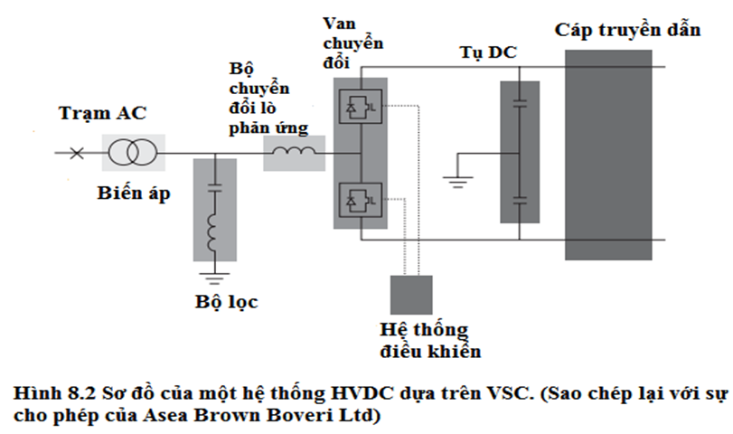
Đó là vì những đặc điểm này mà các công ty tiện ích thường ủng hộ công nghệ HVDC dựa trên VSC. So với lựa chọn AC, VSC - HVDC có thể tốn kém hơn rất nhiều so với các trang trại gió đồng thời sẽ trở nên thuận lợi hơn với việc tăng quy mô và khoảng cách.
Một siêu lưới điện DC dự kiến ở Châu Âu
Công nghệ HVDC (High-Voltage Direct Current) dựa trên VSC có thể được điều chỉnh để hoạt động với một số đầu cuối ở phía DC để có thể bơm hoặc chiết điện vào lúc sẽ ở mỗi đầu cuối.
Phương thức hoạt động đề xuất này đã khuyến khích nghiên cứu khả thi cho một siêu cường DC châu Âu. Do có sự tập trung của tài nguyên năng lượng gió ở Đại Tây Dương, Biển Bắc và Baltic, có một gợi ý rằng một lưới điện như vậy sẽ mang lại lợi ích cao.

Slide 9
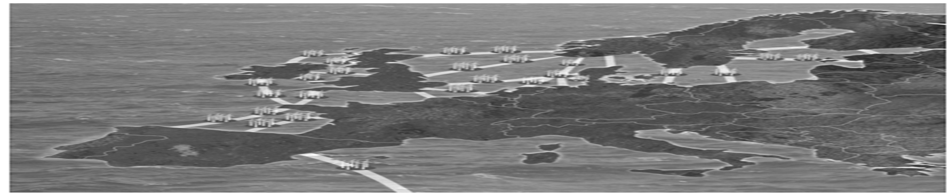
Nó sẽ từ Scandinavia đến Pháp và sẽ liên kết Đức, Anh, Ireland và Tây Ban Nha trên đường, như trong Hình 8.3.

Slide 10
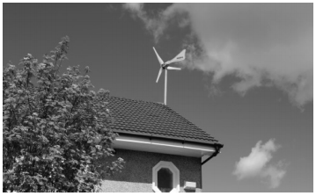
8.2.3 Xây dựng tích hợp tuabin gió
Đã có sự quan tâm đáng kể của thời gian gần cuối năm, đặc biệt là ở Bắc Âu, trong khả năng lắp tua-bin gió nhỏ trên mái nhà riêng biệt.
Cho rằng các tuabin gió nhỏ nằm trong môi trường đô thị có tiềm năng đóng góp đáng kể vào việc giảm mức CO₂.
Một tuabin gió điển hình của loại này được minh họa trong hình 8.4.

Slide 11
Những khó khăn khác mà các nhà thiết kế và nhà sản xuất máy móc đó phải đối mặt rất đáng kể. Sự tiết kiệm của việc thu hẹp là như vậy mà chi phí lắp đặt cho mỗi kW của một tua-bin gió nhỏ hơn đáng kể so với máy cỡ MW.
Hơn nữa, tốc độ gió trung bình hàng năm trong một môi trường đô thị điển hình có lẽ là một nửa trong số đó thường có ở một trang trại gió tốt.
Tuy nhiên, nói chung, do thời gian hoàn vốn dài nên thị trường máy móc đó bị giới hạn bởi tác dụng phụ đáng tiếc mà chi phí thấp có thể là kết quả của sản xuất đại trà hiện nay không thể thực hiện được.

Slide 12
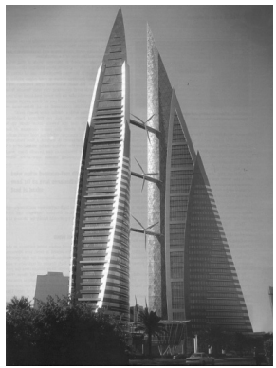
Các kiến trúc sư và nhà kinh doanh giàu đã tạo ra những thiết kế mang tính tương lai bao gồm các tua-bin gió bên trong cấu trúc tòa nhà, thường xuyên với hiệu ứng đường ống để tăng khả năng nắm bắt năng lượng. Một thiết kế như vậy được thể hiện trong hình 8.5, trong đó hai tháp 43 tầng được kết nối bởi ba cầu tuabin.
Hình 8.5 Trung tâm Thương mại Thế giới Bahrain.

Slide 13
8.3 Tương lai của năng lượng mặt trời
8.3.1 Phát triển Công nghệ PV
+ Thị trường PV (Polyurea) hiện tại bị chi phối bởi các mảnh tế bào silic. Các mô đun thương mại dựa trên công nghệ này có hiệu suất tới 20% nhưng tốn kém để sản xuất và có hàm lượng năng lượng cao.
+ Khoản hoàn vốn năng lượng là trong nhiều năm, với con số chính xác phụ thuộc vào tài nguyên bức xạ địa phương và trái ngược với năng lượng gió, thời gian hoàn vốn năng lượng thường được tính bằng tháng
8.3.2 Hệ thống điện nhiệt điện năng lượng mặt trời.
Như được nêu trong Chương 2, nỗ lực đáng kể đã đi vào sự phát triển của các hệ thống tạo nhiệt điện năng lượng mặt trời. Điều này chỉ khả thi đối với sự phát triển quy mô lớn và kết quả là các hệ thống nhiệt năng lượng mặt trời hiện tại lớn hơn dựa trên các hệ thống PV.
Hình 8.7 cho thấy nhà máy máng parabol 150 MW tại Kramer Junction, California. Nó đã được tính toán rằng nếu một khu vực sa mạc nóng khoảng 250 × 250 km - ít hơn 1% tổng diện tích các sa mạc của thế giới - sẽ được bảo vệ bởi nhà máy nhiệt điện đó, đủ năng lượng sẽ được sản xuất để bao phủ tất cả hiện tại nhu cầu điện.

Slide 14
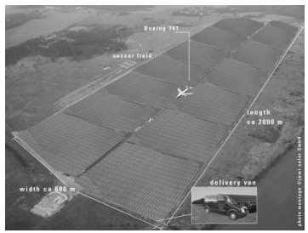
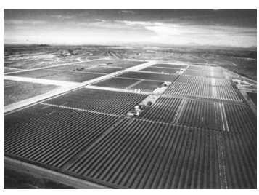
Hình 8.6 Hình ảnh máy tính của lắp đặt Walpolenz 40 MW.
Hình 8.7 Nhà máy nhiệt năng mặt trời 150 MW tại Kramer Junction, Mỹ.

Slide 15
8.4 Tương lai của nhiên liệu sinh học
Sinh khối có vai trò đặc biệt trong các hệ thống cung cấp điện bền vững trong tương lai vì nó dễ dàng được bảo quản.
Việc sản xuất điện dựa trên nhiên liệu sinh học, được hỗ trợ bởi phân phối nhiên liệu đầy đủ và các kho nhiên liệu tại địa phương đến nhà máy sản xuất, có thể được vận chuyển hoàn toàn và do đó có thể được sử dụng để bù đắp cho sự biến đổi của các nguồn năng lượng tái tạo không thể thu hồi và tải của hệ thống.
Cho dù sẽ có nhiên liệu sinh học đầy đủ cho mục đích này sẽ phụ thuộc vào diện tích đất sẵn có cho sản xuất cây trồng năng lượng liên quan đến lượng cây cần cân bằng.
Tài nguyên sinh khối ở hầu hết các quốc gia là lớn; ví dụ ở Anh đã được ước tính có thể có tới 20 triệu tấn mỗi năm. Điều quan trọng là phải phân biệt giữa các loại cây trồng thế hệ đầu tiên được phát triển cho thực phẩm (củ cải đường, củ cải dầu và hạt lúa mì) có thể được sử dụng để chuyển đổi hóa học sang bio-diesel và bio-ethanol và các loại cây lignocellulosic thế hệ thứ hai có thể được sử dụng làm nguyên liệu cho nhiệt, điện và nhiên liệu lỏng.

Slide 16
8.5 Tương lai của Thủy điện
Mặc dù các công trình thủy điện quy mô nhỏ có thể góp phần đóng góp vào việc sản xuất điện ở địa phương nhưng có một số địa điểm thích hợp và do đó tác động tổng thể đối với hoạt động của hệ thống điện còn hạn chế.
Điều này không có khả năng thay đổi theo thời gian. Thủy điện quy mô lớn là một vấn đề khác.
Một số vùng trên thế giới vẫn chưa phát triển được tiềm năng thủy điện của mình một cách đầy đủ và khi đó họ sẽ chú ý đến việc tạo ra một hệ thống cơ sở hạ tầng thích hợp.
Tuy nhiên, sẽ có một thời gian khi tình trạng thiếu nhiên liệu hóa thạch và tăng chi phí năng lượng sẽ làm cho việc xây dựng các công trình lớn trở nên hấp dẫn mặc dù tác động xấu đến môi trường ở các loài chim và động vật hoang dã.

Slide 17
Năng lượng sóng có lẽ là nguồn năng lượng tái tạo kém phát triển nhất, mặc dù tài nguyên, đặc biệt là xung quanh bờ biển Anh, là rất lớn.
Từ năm 2000, một số nguyên mẫu sóng quy mô lớn đã được chứng minh trên khắp thế giới, nhưng công nghệ này vẫn còn chậm hơn 15 năm sau năng lượng gió.
Thiết kế các thiết bị để tồn tại trong biển mở là thách thức nhưng những người đam mê công nghệ đang dự đoán sự phát điện đáng kể từ nguồn này trong tương lai.
8.6 Phân phối thế hệ và hình dạng của các mạng lưới tương lai
Theo truyền thống, các kỹ sư đã coi mạng lưới phân phối điện chủ yếu là các ống dẫn thụ động từ hệ thống truyền tải điện áp cao đến tải trọng và đã được lắp đặt trên cơ sở 'phù hợp và lãng quên'.
Tuy nhiên, một số yếu tố kiểm soát đang được giới thiệu đến nay như là mạng lưới 11 kV phục hồi lỗi nhằm nâng cao độ tin cậy của khách hàng.
Tất cả điều này đang thay đổi với sự phát triển của thế hệ phân phối.

Slide 18
8.6.2 Mạng hoạt động
Mạng trên hệ thống 11 kV được điều khiển chủ động với hoạt động gia tăng khi điện áp tăng lên.
Ví dụ, máy biến áp biến áp 30/10 kV trong Hình 5.11 được điều khiển bằng bộ điều khiển điện áp tự động theo dõi cấp điện áp thấp và điều chỉnh vòi để giữ nó trong giới hạn cụ thể.
Ngoài ra trong điều kiện lỗi, bộ phận ngắt mạch được điều khiển để cải thiện độ tin cậy của nguồn cung cấp.
- Hoạt động kiểm soát liên quan đến một số hoặc tất cả các chức năng sau đây được thực hiện trên cơ sở liên tục:
Đo lường các tham số hệ thống, ví dụ V, I, P, Q, f và cấu trúc mạng;
So sánh các phép đo này với các giá trị đặt hoặc với các giá trị mong muốn từ các phép tính phân tích của mô hình mạng, ví dụ như phân tích tải trọng, phân tích ngẫu nhiên,
Kích hoạt một bộ phận điều khiển để thực hiện các thay đổi mong muốn, ví dụ như tăng sự kích thích hoặc đầu vào hơi vào máy phát đồng bộ, mở hoặc đóng đường truyền;
Kiểm tra xem những thay đổi đã được thực hiện và các kỹ sư kiểm soát cảnh báo nếu các hành động kiểm soát bị lỗi.

Slide 19
Các vấn đề liên quan đến phân phối hệ thống
Mức lỗi
Mức điện áp
Bảo mật mạng
Tính ổn định mạng

Slide 20
1: Mức lỗi
Ở khu vực đô thị, các mạng lưới phân phối được thiết kế có mức độ ngắn mạch cao nhất có thể. Điều này hữu ích trong việc giảm thiểu tác động mà người tiêu dùng có đối với người khác và trong việc duy trì điện áp tiêu dùng càng gần mức danh nghĩa.
2: Mức điện áp
Một đặc điểm của sự phân bố các mạch xuyên tâm là chúng cung cấp cho một số người tiêu dùng phân phối; do đó kinh tế học cho thấy rằng họ bọc dọc theo chiều dài của họ.
3: Bảo mật mạng
Kết nối của thế hệ nhúng phải tuân thủ các tiêu chuẩn quy hoạch nhằm duy trì an ninh cung cấp ở mức độ kết nối trước. Điều này có thể hạn chế kích thước và loại máy phát được nhúng. Khả năng tồn tại trong các điều kiện lỗi mà nguồn cung cấp từ lưới điện bị mất, hệ thống địa phương được chạy trong chế độ hòn đảo được cho ăn từ máy phát điện.
4: Tính ổn định mạng
Trong một số điều kiện lỗi, động lực hệ thống rất phấn khích và có thể các đặc tính của máy phát được nhúng sao cho các dao động tiếp theo có thể gây tắc nghẽn mạng cục bộ.

Slide 21
Các giải pháp để giải quyết những khó khăn về kỹ thuật
Tiêu chuẩn kế hoạch
Đảo Chiều
Nhà máy điện ảo
Lưới nhỏ
Lưu trữ
Tải động
Sử dụng công nghệ công suất điện tử

Slide 22
8.7 Kết luận
Để kết luận, cần phải có một sự suy nghĩ cơ bản về cách điện được tạo ra, truyền tải và phân phối trong các hệ thống điện trong tương lai. Sự truyền tải biến đổi cùng với các luồng mạng hai chiều sẽ trở nên phổ biến.
Mạng lưới điện quốc gia và địa phương, các hệ thống đo lường và các thoả thuận về quy định đã được tạo ra cho một thế hệ các trạm điện tập trung lớn sẽ cần phải được tái cơ cấu trong vòng 20 năm tới để hỗ trợ sự xuất hiện của nhiều nguồn năng lượng tái tạo và phát điện phân phối quy mô nhỏ.
Sự gián đoạn không phải là một "lỗ hổng" hoặc thiếu sót do các khái niệm 'độ tin cậy' truyền thống hàm ý. Ngược lại, yêu cầu một hệ thống luôn cung cấp các thế hệ phù hợp với tải trọng đỉnh điểm thoáng qua tạo ra một tập các tài sản mạng và thế hệ luôn bị vượt quá mức và thiếu việc làm, một tình huống quá hạn cho cuộc tấn công trán bằng chính sách sáng tạo.

